Slide 1
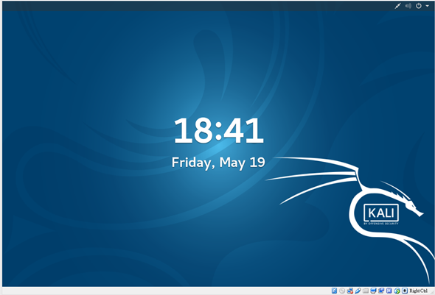
Hacking Weekend
pwntools
rsatools
binwalk
steghide
mimikatz
powerspolit
NetworkMiner
Wireshark
Autospy
Sleuthkit
Angr z3
LLVM
PEview
xortool
from Happy Import *
資安實務攻防研習營
2017.6
~2017.7
enum 上課地點 =
{台灣科技大學,
中興大學,
崑山科技大學}
報名網址 =
FB粉絲團 =

Slide 2
上課地點 =
(北)台灣科技大學
(中)中興大學
(南)崑山科技大學
pwntools
rsatools
binwalk
steghide
mimikatz
powerspolit
NetworkMiner
Wireshark
Autospy
Sleuthkit
VOLATILITY
₩℃₢⏛づゆ《】【
angr z3
LLVM
PEview
xortool
sqlmap
radare2
from happy import *
資安實務攻防研習營
Hacking Weekend
2017.6~2017.7
reverse engineering
逆向工程の技術
更多詳情----公告ing

Slide 3
上課地點 =
(北)台灣科技大學
(中)中興大學
(南)崑山科技大學
pwntools
rsatools
binwalk
steghide
mimikatz
powerspolit
NetworkMiner
Wireshark
Autospy
Sleuthkit
VOLATILITY
₩℃₢⏛づゆ《】【
angr z3
LLVM
PEview
xortool
sqlmap
radare2
from happy import *
資安實務攻防研習營
Hacking Weekend
2017.6~2017.7
reverse engineering
逆向工程の技術
更多詳情----公告ing

Slide 4
from happy import *
資安實務攻防研習營
2017.6.25
Hacking Weekend
reverse engineering
逆向工程の技術

Slide 5
崑山科技大學
台灣好厲駭 CTF 培訓課程
from happy import *
資安實務攻防研習營
2017.6.25
Hacking Weekend
曾龍(longdada)
陳威伯(bananaapple)
reverse engineering
逆向工程の實務技術
早上9:30~下午::5:20

Slide 6
崑山科技大學
台灣好厲駭CTF培訓課程
from happy import *
資安實務攻防研習營
2017.6.25
Hacking Weekend
曾龍(Longdada)
馬聖豪(aaaddress1)
reverse engineering
逆向工程の實務技術
早上9:30~下午::5:20

Slide 7
匯集國內業界與學界資安專家與參賽選手
聯手打造
台灣好厲駭 高階資安人才培訓平台
實務導向指導 專家師徒傳承
pwntools
binwalk
metasploit
powerspolit
Sysinternals
………
AFL
OSS-Fuzz
VOLATILITY
Rekall
radare2
2017
教育部補助
台灣好厲駭
8.20~9.10
讓你更厲害
高階資安實務培訓
高階CTF 訓練課程
Penetration Test
Malware Analysis
Docker-Harden Security
IOT Security
Fuzzing………………….
Advanced exploitation
Reverse Engineering
Advanced Web Hacking
Memory Forensics
Android Security…………..
第二屆陪訓學員徵選活動 開鑼!!
參加辦法與活動簡章請參閱
報名日期:8.20~9.10

Slide 8
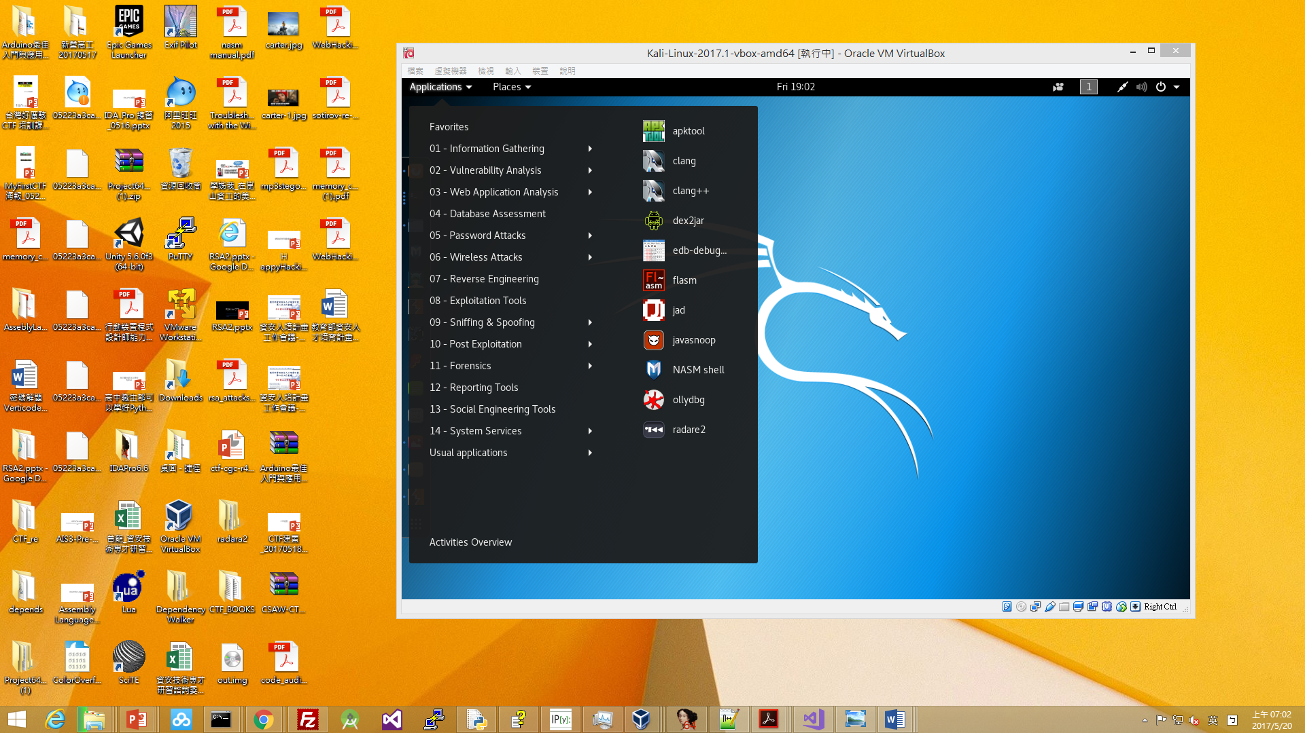
資安實務攻防研習營
sleuthkit
Hacking Weekend
enum 上課地點 =
{台灣科技大學,
中興大學,
崑山科技大學}

Slide 9
